Slide 1
Il processo di sviluppo della ragioneria e dell'economia aziendale: epoche, uomini e idee

Slide 2
Il significato del termine “ragioneria” è mutato nel tempo
Etimologicamente deriva dal latino “ratio” che vuol dire “ragione”
R A T I O
rationarius / ratiocinator
ratiocimium
rationes
rationalia
calcolo
partite del conto
libri contabili
ragioniere
La ragioneria oggi è la disciplina che studia e pone in essere la rilevazione, la rappresentazione e l’interpretazione dei fatti aziendali ed è perciò, al tempo stesso, materia teorica (contenuto scientifico) ed applicativa (contenuto tecnico)
MA…
per molti secoli ha avuto un significato ristretto alla sola “resa dei conti”

Slide 3
TUTTO PARTE DALLA NECESSITA’ DELL’UOMO DI “TENERE CONTO”, “SERBARE MEMORIA” DEGLI EVENTI ACCADUTI
Bisogna quindi riandare molto lontano nel tempo fin dagli albori delle prime forme contabili
I primi contabili “ufficiali” della storia apparvero:
in Egitto, con la denominazione di ‘scriba’;
in Grecia, dove venivano chiamati ‘logistikoi’;
a Roma, in cui erano appellati ‘rationarius’ o ‘ratiocinator’
IN TALI PAESI LA CONTABILITA’ AVEVA GIA’
VALENZA LEGALE

Slide 4
Suddivisione del processo di evoluzione della ragioneria secondo Melis in base alle fonti più significative
Periodo | Epoca | Prima pubblicazione significativa del periodo
Primo periodo | Dai tempi più remoti al 1202 | Questo periodo di caratterizza per la mancanza di opere
Secondo periodo | Dal 1202 al 1494 | Liber abaci di Leonardo Fibonacci
Terzo periodo | Dal 1494 al 1840 | Summa de Arithmetica, Geometria, Proportioni et Proportionalita di Luca Pacioli
Quarto periodo | Dal 1840 in poi | La contabilità applicata alle Amministrazioni private e pubbliche di Francesco Villa

Slide 5
Suddivisione del processo di evoluzione della ragioneria secondo Giannessi in base ai salti qualitativi della disciplina
Periodo | Epoca | Salto qualitativo della disciplina
Prima Fase (fase primordiale) | Dai tempi più remoti alla fine del medioevo | Questo periodo si caratterizza per le prime manifestazioni dell’arte di tenuta dei conti
Seconda fase (fase della metodologia contabile) | Dalla fine del medioevo fino al termine del XVIII – inizio del XIX secolo | Studio dei principi e delle regole che stanno alla base della contabilità
Terza fase (fase della ragioneria scientifica) | Seconda parte del XIX secolo | Nobilitazione della ragioneria al rango di scienza | Periodo del pensiero logismologico
 |  |  | Periodo del controllo economico
 |  |  | Periodo partiduplista
Quarta fase | XX secolo | Nascita e sviluppo dell’economia aziendale

Slide 6
La ragioneria nelle antiche civiltà (1)
Suddivisione del processo di evoluzione della ragioneria secondo Masi in base al ruolo ed ai contenuti della disciplina
Periodo | Epoca | Ruolo e contenuto della disciplina
Era arcaica | Epoca preistorica | Prime manifestazioni dell’arte di tenuta dei conti
Epoca delle antiche civiltà | Dal 3.500 a.C. all’età “classica” | Affinamento dell’arte contabile
Periodo classico | Dall’inizio dell’età “classica” fino alla caduta dell’Impero Romano (476 d.C.) | Perfezionamento dell’arte contabile
Medioevo | Dalla caduta dell’Impero Romano (476 d.C.) alla Summa di Luca Pacioli (1494 d.C.) | Decadenza (fino al 1202) e successiva ripresa dell’arte contabile
Età moderna | Dalla Summa di Luca Pacioli (1494 d.C.) alla fine del XIX secolo | La ragioneria evolve da “arte” a “tecnica” e poi a “scienza”
Età contemporanea | XX secolo | Decadenza della ragioneria scientifica ed affermazione dell’economia aziendale
Nelle prime grandi civiltà, grazie all’avvento della scrittura, si assistette ad una maggiore precisione nella tenuta dei conti: le registrazioni dei fatti di gestione si affinarono progressivamente nei secoli
I Sumeri si stanziarono fin dal 4000 a.C. circa nella Mesopotamia meridionale (l’odierno Iraq sud-orientale). La loro scrittura cuneiforme pare abbia preceduto qualsiasi altra forma di scrittura e risale almeno al 3500 a.C.
furono i primi capaci di creare delle città-stato con un proprio patrimonio e una propria economia, il che richiese una maggiore attenzione verso la pratica contabile, al fine di tenere sotto controllo soprattutto le pubbliche ricchezze
cominciarono ad utilizzare l’oro e l’argento come moneta e a stipulare i primi contratti commerciali, nonché ad attivare i primi sistemi di credito

Slide 7
La ragioneria nell’era arcaica
Nella preistoria l’uomo viveva allo stato naturale, cioè prevalentemente con i frutti che la natura gli offriva
Le prime annotazioni contabili erano quindi estremamente semplici, frammentarie ed asistematiche
insiemi di sassi o di legumi, nodi su corde di diverso colore e lunghezza, incisioni su pezzi di legno o ossa, ecc.
Al periodo aurignaciano (30.000-25.000 a.C.) appartiene una lamina di corno di renna, divisa in due parti e perfettamente liscia, sulla quale sono incise due serie di linee trasversali equidistanti e con i margini laterali che presentano intaccature profonde e regolari. Per alcuni storici (Lartet) sono segni di numerazione, per altri (Melis) si tratterebbe addirittura di una vera e propria forma rudimentale di conto
I periodi storici successivi – il neolitico, l’età del bronzo, l’età del ferro – condussero ad un affinamento delle civiltà, con un notevole progresso sia in ambito civile che economico. L’arte del “computo”, che precedentemente era rozza ed approssimativa, cominciò a perfezionarsi, anche grazie all’ulteriore sviluppo delle aggregazioni umane

Slide 8
La ragioneria nelle antiche civiltà (1)
Nelle prime grandi civiltà, grazie all’avvento della scrittura, si assistette ad una maggiore precisione nella tenuta dei conti: le registrazioni dei fatti di gestione si affinarono progressivamente nei secoli
I Sumeri si stanziarono fin dal 4000 a.C. circa nella Mesopotamia meridionale (l’odierno Iraq sud-orientale). La loro scrittura cuneiforme pare abbia preceduto qualsiasi altra forma di scrittura e risale almeno al 3500 a.C.
furono i primi capaci di creare delle città-stato con un proprio patrimonio e una propria economia, il che richiese una maggiore attenzione verso la pratica contabile, al fine di tenere sotto controllo soprattutto le pubbliche ricchezze
cominciarono ad utilizzare l’oro e l’argento come moneta e a stipulare i primi contratti commerciali, nonché ad attivare i primi sistemi di credito

Slide 9
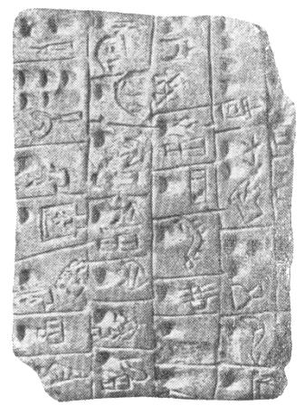
La ragioneria nelle antiche civiltà (2)
scavi di Uruk – città-stato sumera del IV millennio a.C. (3500 a.C. circa)
tavolette di argilla con rappresentazioni ideografico-numeriche che sono state interpretate come scritture elementari e sistematiche relative all’acquisto giornaliero di prodotti alimentari. Si tratta del più antico reperto “contabile” finora venuto alla luce
Altri gruppi di tavolette più o meno contemporanee sono state rinvenute negli scavi delle città di Jemdet-Nasr e di Ur, mentre successive a tale epoca sono quelle ritrovate nella città di Fara
In ogni caso, si tratta sempre di annotazioni di entrate ed uscite relative a svariati tipi di beni (compresi gli schiavi), alle paghe degli operai, ecc.
Tavoletta di Uruk con registrazioni contabili
(IV millennio a.C.)

Slide 10
La ragioneria nelle antiche civiltà (3)
L’ingegnoso sistema contabile predisposto dai Sumeri venne assimilato senza varianti significative
dagli Accadi, a partire dal 2300 a.C. circa
dagli Assiro-Babilonesi, a partire dal 1700 a.C. circa
interessanti reperti contabili della civiltà minoica sono stati rinvenuti nell’isola di Creta (relativi al periodo tra il 3400 ed il 1200 a.C.). Anche in questo caso sono state ritrovate numerose tavolette di argilla caratterizzate dalla presenza di una particolare forma di scrittura di tipo geroglifico-pittografico che rappresentano dei veri e propri “conti” riferiti a specifici oggetti

Slide 11
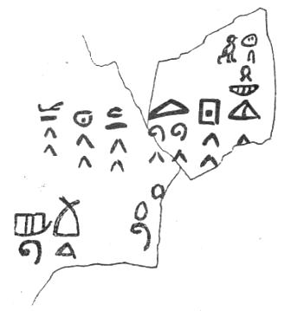
La ragioneria nelle antiche civiltà (4)
Purtroppo sono rimaste poche tracce – asistematici frammenti di papiro ed altri supporti – della contabilità degli Egizi, anche se da esse vari studiosi di archeologia e di storia della ragioneria hanno dedotto la presenza, già nel periodo pre-faraonico, di una rilevazione patrimoniale ordinata che si avvaleva di scritture elementari e di rendiconti. In particolare, il più antico conto egiziano proviene dalla I Dinastia del regno del Re “Serpente” e risale al 3000 a.C. circa
Nel periodo “faraonico” successivo all’unione dei due Regni dell’Alto e del Basso Egitto la tecnica contabile egiziana migliorò fino a ricomprendere inventari analitici e bilanci di previsione, rilevazioni sistematiche e rendiconti
Conto egiziano del Re “Serpente”
(ca. 3000 a.C.)

Slide 12
La ragioneria nelle antiche civiltà (5)
Non hanno invece lasciato tracce contabili significative
Fenici
Ebrei
Eppure, i Fenici sono stati il popolo più dedito ai commerci dell’antichità
E in un versetto dell’Ecclesiastico (noto anche come libro del Siracide), si legge (capitolo 42, versetto 7): “Quodcumque trades, numera et appende: datum vero et acceptum omne describe”, ovvero: “Qualunque cosa depositi, contala e pesala; il dare e l’avere sia tutto per iscritto”
Pertanto, anche in assenza di reperti significativi, è ragionevole supporre che disponessero di un’ordinata contabilità

Slide 13
La ragioneria nel periodo classico (1)
In Grecia la ragioneria si sviluppò e si perfezionò nei secoli
Le scritture contabili pubbliche venivano tenute dagli epigrafi, mentre gli antigrafi controllavano le registrazioni in rapporto alla natura dei movimenti patrimoniali e alla loro regolarità
Gli amministratori della cosa pubblica almeno un mese prima di decadere dalla propria carica erano inoltre tenuti alla presentazione di un apposito rendiconto, il cui controllo era effettuato dai logisti – da logos, conto – i quali si riunivano nella logisteria, ovvero nella camera (o corte) dei conti
La maggior parte delle testimonianze dirette purtroppo è andata perduta
Molte iscrizioni contabili furono infatti incise su stele di marmo, per rendere di pubblico dominio i conti
In seguito a guerre o a sottrazioni per essere utilizzate come materiale per l’edilizia esse andarono pressoché tutte perdute: molte stele vennero ad esempio impiegate per la costruzione delle mura di Atene

Slide 14
La ragioneria nel periodo classico (2)
Nella civiltà romana la contabilità si sviluppò e si perfezionò anzitutto in ambito privato per poi essere emulata e diffusa anche nella pubblica amministrazione
LIBRI COMMERCIALI DEI ROMANI ⬇ ⬇ ⬇
Adversaria | Corrisponde alla “prima nota”
Transcriptitium | Corrisponde al “libro giornale”
Codex rationum | Corrisponde al “libro mastro”
Codex accepti et expensi | Per alcuni era un libro di cassa, per altri un libro di scadenze da rispettare
Oltre al mastro ed al giornale i commercianti romani – ed in particolare i banchieri – tenevano dei registri scadenziari come il kalendarium, dove si annotavano scrupolosamente i pagamenti e le riscossioni degli interessi e dei capitali a prestito
Purtroppo, la contabilità dei Romani veniva solitamente tenuta mediante l’iscrizione su tavolette cerate, le quali non sono sopravvissute. Le notizie riguardanti la ragioneria romana si sono potute desumere più che altro indirettamente dagli scritti di storici dell’epoca o da altre testimonianze

Slide 15
La ragioneria nel medioevo (1)
Per la storia della ragioneria il medioevo deve essere diviso in due sottoperiodi
Dal 476 al 1202
Dal 1202 al 1492
vera e propria fase di lento ma inesorabile declino strettamente connesso a quello della vita civile e commerciale che vide svilupparsi l’economia curtense e feudale, estremamente chiusa.
Anche a livello pubblico, con gli Stati feudali, le rilevazioni contabili erano estremamente ridotte e limitate alle sole funzioni di controllo delle entrate e delle uscite, nonché di rendicontazione dovuta dai vari feudatari
la tenuta dei conti ricomincia il suo percorso di perfezionamento, che poi culmina con l’invenzione del metodo della partita doppia
Perché il 1202 è lo spartiacque?

Slide 16
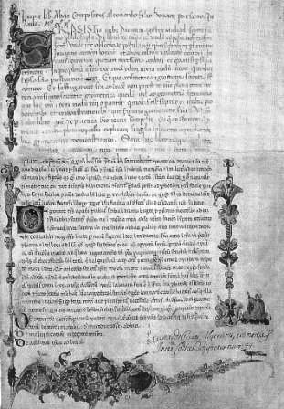
La ragioneria nel medioevo (2)
Nel 1202 Leonardo Fibonacci, con il suo Liber abaci introdusse in Europa la numerazione indiana la quale consentì lo sviluppo di una nuova e agile computisteria
Il Fibonacci con tale testo è stato il primo ad occuparsi di aritmetica applicata al commercio, tanto da poter essere definito un antesignano della moderna computisteria e del calcolo mercantile
Successivamente all’opera del Fibonacci vennero pubblicati numerosi lavori di aritmetica mercantile e rifiorirono le scuole d’abaco. Grazie allo sviluppo commerciale, in alcune città – tra cui primeggiano Venezia, Genova e Firenze – la pratica mercantile si sviluppò notevolmente. La ragioneria riprese così il proprio cammino di maturazione che di lì a poco avrebbe condotto alla nascita ed all’affermazione della partita doppia
Leonardo Fibonacci Liber abaci (1202)

Slide 17

La ragioneria nel medioevo (3)
Sull’esatta “paternità” dell’invenzione della scrittura doppia gli studiosi non hanno espresso pareri univoci, anche se tutti concordano sul fatto che ad inventarla furono i mercanti nel basso medioevo
Il primo scrittore in ordine temporale che, per quanto ci è dato di sapere, trattò di scritture doppie fu Benedetto Cotrugli nel 1458
La sua opera, intitolata L’arte di mercatura, fu prodotta in forma di manoscritto prima della Summa del Pacioli, ma ebbe la sfortuna di essere pubblicata a stampa solo nel 1573 con il titolo Della mercatura et del mercante perfetto, quasi ottant’anni dopo l’opera di Luca Pacioli
In ogni caso, i riferimenti alla contabilità nell’opera del Cotrugli sono estremamente ridotti. Egli si limita infatti, nel capitolo XIII, ad un breve cenno (contenuto in poche pagine) sui registri mercantili e su qualche specifico conto ma non entra più di tanto nella tecnica di redazione dei medesimi, come invece fa il Pacioli
Benedetto Cotrugli – Della Mercatura et del mercante perfetto (1573)

Slide 18
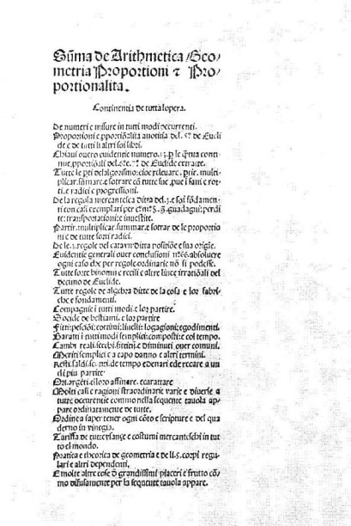
La ragioneria nell’età moderna (1)
La Summa di Luca Pacioli, frate francescano nato a Borgo San Sepolcro, in provincia di Arezzo, intorno al 1445, segna l’inizio dell’epoca della ragioneria “moderna” e del suo passaggio da “arte” a “tecnica
Di nostro interesse è il Tractatus XI della Distinctio IX, intitolato De computis et scripturis, formato da trentasei capitoli pressoché interamente dedicati alla partita doppia
Pacioli espose con dovizia di particolari la partita doppia secondo “il modo de Vinegia” (Venezia), all’epoca la più fiorente repubblica marinara italiana, che si basava sul memoriale (la prima nota), il giornale (il libro giornale) ed il quaderno (il libro mastro), i libri ancora oggi comunemente utilizzati
Luca Pacioli – Summa de Arithmetica, Geometria, Proportioni et Proportionalita (1494)
N.B. Il Pacioli non inventò la partita doppia, ma fu il primo a descrivere tale metodo, già in uso da tempo presso i mercanti veneziani, in termini sistematici, in un testo a stampa

Slide 19
La ragioneria nell’età moderna (2)
Nel testo il Pacioli illustrò dapprima l’Inventario e poi le Disposizioni, ovvero come dovevano esser tenuti i libri del mercante (il Memoriale -o libro di prima nota- il Giornale e il Quaderno -o Mastro-) ed il modo con cui dovevano essere composte le registrazioni dei singoli affari, corretti gli errori nel bilancio, conservate le scritture e composto il ‘bilancio del libro’ (un bilancio di verifica dove venivano riportati i totali del Dare e dell’Avere, ma non i saldi)
Sulla paternità del capitolo sulla partita doppia esistono diversi dubbi tra i principali Studiosi di Storia della Ragioneria. Nei confronti del frate aretino sono infatti state sollevate diverse accuse di plagio
In ogni caso, in seguito alla pubblicazione della Summa, e durante tutto il 1500 e la prima metà del 1600, si ebbe una fase di diffusione della tecnica della partita doppia e di estensione del metodo ad altre tipologie aziendali (aziende domestico − patrimoniali, agricole, monasteri….), grazie all’opera di alcuni Autori minori che contribuirono al consolidamento della conoscenza del metodo partiduplistico sia in Italia che all’estero

Slide 20
La ragioneria nell’età moderna (3)
Durante questo periodo, nella prassi, si sviluppò in modo rilevante la tenuta delle scritture contabili. Infatti in questi anni a seguito dell’affermarsi dei Comuni in Italia, si moltiplicò il numero degli scambi commerciali, nacquero la figura del mercante e le prime forme di azienda (aziende manifatturiere, bancarie, compagnie societarie,...), e con esse emersero la necessità di razionalizzare i comportamenti amministrativi dotandosi di norme ed il bisogno informativo dell’imprenditore connesso all’attività decisionale
L’intensificarsi degli affari determinò dunque il sorgere di un ‘metodo’ per la tenuta delle scritture contabili, vale a dire di un sistema di regole/convenzioni da utilizzare per rilevare i fatti e quantificare, in ogni momento, l’ammontare del capitale. Tale metodo, che venne denominato della ‘partita doppia’, fu prima sviluppato nella prassi mercantile, poi illustrato nella letteratura
In particolare, divenne evidente l’esigenza di contrapporre alla massa concreta del patrimonio (singoli beni visti sotto l’aspetto originario) quella astratta (debiti/crediti, ovvero fatti modificativi del patrimonio che ne rappresentano l’aspetto derivato) al fine di poter determinare in ogni momento l’ammontare di cui l’azienda era debitrice verso i suoi soci (da rimborsare in caso di recesso) e controllare i comportamenti degli amministratori accertando che non vi fossero delle indebite sottrazioni di patrimonio

Slide 21
La ragioneria nell’età moderna (4)
Nei due secoli immediatamente successivi all’opera del Pacioli sono molto pochi i trattati di contabilità
Principali autori del cinquecento e del seicento
Autore | Titolo | Casa Editrice | Città di edizione | Anno
Manzoni Dominico | Quaderno doppio col suo giornale, novamente composto, & diligentemente ordinato, secondo il costume di Venetia. Opera a ogni persona utilissima, & molto necessaria | Comin da Trino di Monferrato | Venezia | 1540
Casanova Alvise | Specchio lucidissimo, nel quale si vedeno essere diffinito tutti i modi, & ordini de scrittura, che si deve menare nelli negotia-menti della mercantia, cambii, recambii, con li loro corrispon-dentie, disgarbugliando, & illuminando l’intelletto a negotianti | Comin da Trino di Monferrato | Venezia | 1558
Pietra Angelo | Indrizzo degli economi, o sia ordinatissima instruttione da regolatamente formare qualunque scrittura in un libro doppio; aggiuntovi l’essemplare di un libro nobile col suo giornale, ad uso della congregation cassinese, dell’ordine di S. Benedetto | Francesco Osanna | Mantova | 1586
Grisogono Simon | Il mercante arricchito. Del perfetto quaderniere: overo, specchio lucidissimo, nel qual si scopre ogni questione, che desiderar si possa per imparare perfettamente a tenere libro doppio | Alessandro Vecchi | Venezia | 1609
Moschetti Giovanni Antonio | Dell’Universal trattato di libri doppii, ne’ quali con regole universali & essempi particolari ampiamente s’insegna il modo di girar in scrittura doppia qual si voglia negotio mercantile | Luca Valentini | Venezia | 1610
Flori Lodovico | Trattato del modo di tenere il libro doppio domestico col suo essemplare | Decio Cirillo | Palermo | 1636
Venturi Bastiano | Della scrittura conteggiante di possessioni | Stamperia di Lando Landi | Firenze | 1655

Slide 22
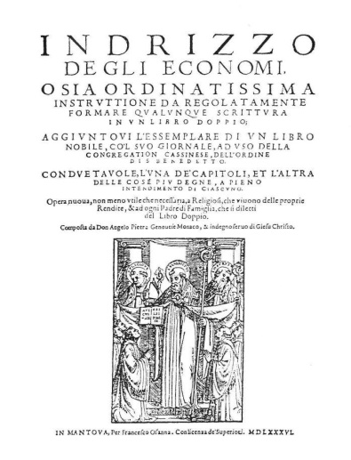
La ragioneria nell’età moderna (5)
L’opera più significativa del cinquecento è senza dubbio l’Indrizzo degli economi di Angelo Pietra, monaco benedettino nato a Moneglia, in provincia di Genova, intorno al 1550
Con essa:
la ragioneria cominciò ad uscire dagli angusti “confini” dell’applicazione “tecnica” del metodo alle aziende commerciali per riferirsi alle aziende “di erogazione” ed in particolare ai conventi
si introducono le scritture elementari, come il libro magazzino, il libro degli acquisti, il libro delle vendite, il libro delle scadenze, ecc.
si introduce il concetto delle scritture di assestamento, anche se esse risultano incomplete (è presente la valutazione delle rimanenze ma manca tutto il resto)
si introduce una nuova concezione del bilancio che tende a distaccarsi da quella in voga all’epoca e che relegava lo scopo del documento di sintesi ad una mera verifica dei conteggi effettuati (c.d. “bilancio del libro”)
si espone l’idea dei conti di previsione
Angelo Pietra – Indrizzo degli economi (1586)

Slide 23
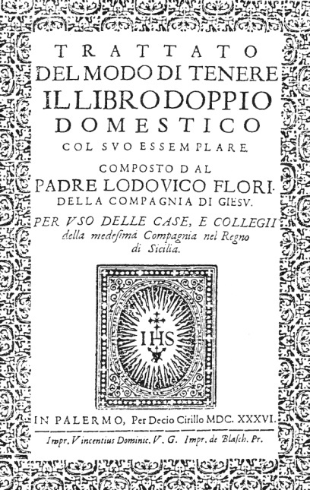
La ragioneria nell’età moderna (6)
L’opera più significativa del seicento è senza dubbio il Trattato del modo di tenere il libro doppio domestico col suo essemplare di Lodovico Flori, padre gesuita, nato ad Umbertide, in provincia di Perugia, nel 1579
pur ispirandosi ampiamente al precedente lavoro del Pietra, propone importanti miglioramenti ed innovazioni
Con essa:
si introducono gli articoli “composti”, ovvero riportanti in dare o in avere le partite collettive che corrispondono all’attuale “diversi”
vengono inoltre arricchite le scritture di assestamento di fine periodo (in particolare con i “ratei” e i “risconti”, anche se l’autore non utilizza espressamente tali termini)
viene suggerita la redazione di un bilancio di esercizio nel rispetto del principio di competenza economica, molto vicino a quello moderno e ben distinto dal bilancio del libro (bilancio di verificazione). il Flori è riuscito a sistematizzare chiaramente tale delicata questione che il Pietra aveva appena abbozzato
si introducono i concetti di sopravvenienza e di insussistenza
Lodovico Flori – Trattato del modo di tenere il libro doppio domestico col suo essemplare (1636)

Slide 24
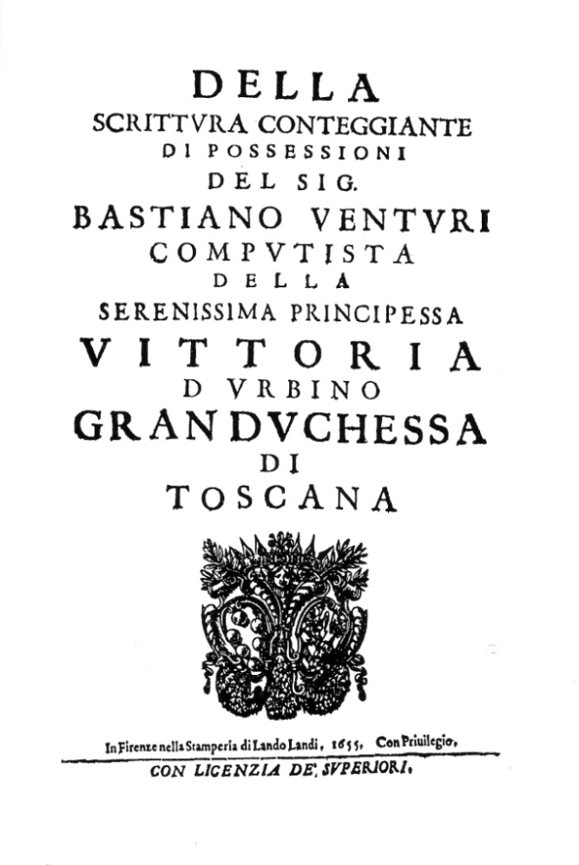
La ragioneria nell’età moderna (7)
L’ultima opera di un qualche rilievo in termini di originalità è La scrittura conteggiante di possessioni di Bastiano Venturi (1655), con la quale si chiude il periodo più florido della ragioneria rinascimentale italiana
Dal XVII fino al XIX secolo la ragioneria italiana ha infatti vissuto un periodo di decadenza e di asservimento agli studiosi stranieri. Fino ad allora tutti gli autori avevano aggiunto un tassello più o meno grande allo sviluppo della ragioneria. Dopo il Venturi, per due secoli, si ritornerà alla pura e semplice illustrazione degli istituti contabili che andrà addirittura impoverendosi
Giannessi definisce questo periodo come periodo contabilista, perché gli studiosi concentrarono la propria attenzione sulla perfettibilità del metodo ed aprirono la strada alla ricerca di metodologie di registrazione sempre più astruse e complicate
Bastiano Venturi – Della scrittura conteggiante di possessioni (1655)

Slide 25
La ragioneria nell’età moderna (8)
Principali autori del settecento
Autore | Titolo | Casa Editrice | Città di edizione | Anno
Vergani Carlo Giuseppe | Instruzione della scrittura doppia economica | Stamperia di Pietro Antonio Frigerio | Milano | 1738
Vergani Carlo Giuseppe | Esemplare per la pratica della scrittura doppia economica | C. Giuseppe Quinto Editore | Milano | 1741
Breglia Tommaso Domenico | L’idea dello scritturale ovvero trattato della scrittura doppia baronale con brieve modo di formare facilmente, piantare e regolare qualunque sorta di scrittura a stile doppio | Stamperia Muziana | Napoli | 1751
Scali Pietro Paolo | Trattato del modo di tenere la scrittura dei mercanti a partite doppie cioè all’italiana e descrizione del bilancio della prima e della seconda ragione | Stamperia di Gio. Paolo Fantechi e Compagni | Livorno | 1755
Della Gatta, Giacomo | Nuova prattica d’aritmetica mercantile nella quale con brevità e facilità s’insegna a sommare, sottrarre, moltiplicare, e partire di numeri sani, e rotti le regole del tre, compagnie, false posizioni, estrazioni di radici, baratti, informazione delle piazze, commissioni, formole delle lettere di cambio, e lettere mercantili, modo di tener la scrittura semplice, e signorile… | Stamparia di Gaetano Roselli | Napoli | 1774
Forni Giuseppe | Trattato teorico-pratico della vera scrittura doppia con suo esemplare | Per Giuseppe Bolzani | Pavia | 1790

Slide 26
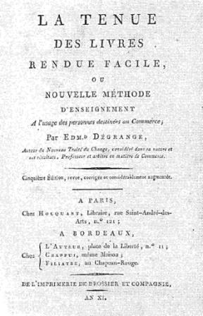
F
La ragioneria nell’età moderna (9)
Da quell’epoca gli studiosi francesi si distinsero negli studi di ragioneria e cominciarono a riflettere, oltre che sulla “tecnica” contabile” anche sulla “teoretica”, cioè sulla spiegazione teorica del funzionamento dei conti
Mathieu de la Porte
Edmond Degrange
Degrange ideò la teorica personalistica dei “cinque conti generali” che semplificò notevolmente la logica della tenuta della contabilità
Inventò inoltre il giornalmastro, che ha fatto da base alla contabilità moderna
Edmond Degrange – La tenue des livres rendue facile (1795)

Slide 27
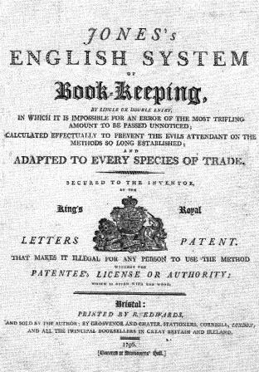
F
La ragioneria nell’età moderna (10)
Oltre ai Degrange (ed agli studiosi francesi in genere), altri studiosi d’oltralpe si distinsero per delle proposte contabili “alternative” alla partita doppia all’italiana. Fra questi si ricorda l’inglese Edward Thomas Jones e il suo “Jones’s English System of Book-Keeping”, ovvero “Il sistema Jones di tenuta della contabilità all’inglese”, datato 1796
A ben guardare il congegno contabile proposto dal Jones, non è altro che un’applicazione, seppur originale, del metodo della partita semplice. L’unico evidente merito dell’elaborazione in questione consiste nell’aver istituito per la prima volta una precisa sequenza di riscontri numerici da attuare tra i vari registri, fra i quali spicca, in particolare, la costante corrispondenza di valori verificabile tra giornale e mastro
Jones Edward Thomas – Jones’s English System of Book-Keeping (1796)

Slide 28
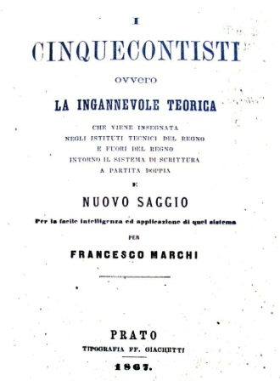
La ragioneria nell’età moderna (11)
Solo con la seconda metà dell’ottocento i nostri studiosi riuscirono a ridare all’Italia il proprio ruolo trainante e a confutare le teoriche estere
Una certa “resistenza” al dilagare delle teorie d’oltralpe fu intentata anche nei primi decenni del secolo, ma con scarso successo, da parte di autorevoli studiosi, primi fra tutti il Niccolò D’Anastasio, Lodovico Vincenzo Crippa e Francesco Villa ma questi autorinon reggevano, per diffusione, al confronto con Jaclot, Deplanque, Hunter, Parmetler e Queirolo
Soltanto con le opere di Francesco Marchi, le quali furono adottate in numerose scuole del Regno, si avviò la “riscossa” italiana
numerosi scrittori seguaci dei Degrange, nonché autori di libri adottati nelle scuole superiori – fra cui si ricordano Filippo Parmetler e Pellegrino Passerini – si “convertirono” alle teorie del Marchi e ne divennero instancabili divulgatori
Questa vigorosa attività intellettuale che rilanciò la ragioneria italiana proseguì e si intensificò grazie al contributo di altri importanti autori, quali Giuseppe Cerboni, Giovanni Rossi e Fabio Besta, solo per citare i più noti
Francesco Marchi – I cinquecontisti (1867)

Slide 29
La ragioneria nell’età moderna (12)
Nel secondo ottocento nacque la ragioneria “scientifica”
La nostra disciplina in quegli anni ha registrato uno sviluppo inusitato, tanto da poter definire questo periodo come il “periodo d’oro” della ragioneria italiana
Insegnamento superiore ed universitario:
- Qualificazione degli istituti tecnici
- Scuole superiori di commercio
Studi e ricerche
Congressi nazionali dei ragionieri
FERMENTO CULTURALE
Lotta per il riconoscimento giuridico della professione contabile
Qualificazione delle iniziative editoriali (dizionari, enciclopedie, trattati, collane, riviste)
Fondazione dei primi moderni Collegi dei ragionieri
Concorsi a premio per le migliori opere di ragioneria
Prime ricerche di storia della ragioneria
Mostre di ragioneria

Slide 30
La ragioneria nell’età moderna (13)
Gli studiosi di contabilità cominciarono in questo periodo ad avvertire la necessità di ampliare la sfera di studio della ragioneria per indagare sull’azienda, sulla sua gestione e sulle sue condizioni di economicità
Si iniziò così a trattare di argomenti che esulavano dalla mera registrazione contabile, nobilitando anche il ruolo del ragioniere nei confronti dell’azienda

Slide 31
La ragioneria nell’età moderna (14)
Nella seconda metà del XIX secolo nascono le prime SCUOLE DI RAGIONERIA
Lodovico Crippa
Antonio Tonzig
Francesco Villa
Scuola Lombarda
Giovanni Rossi
Francesco Alberigo Bonalumi
Vincenzo Gitti
Ettore Mondini
Scuola Toscana
Francesco Marchi
Giuseppe Cerboni
Vittorio Alfieri
Francesco De Gobbis
Vincenzo Vianello
Pietro Rigobon
Pietro D’alvise
Carlo Ghidiglia
Scuola Veneta
Fabio Besta

Slide 32
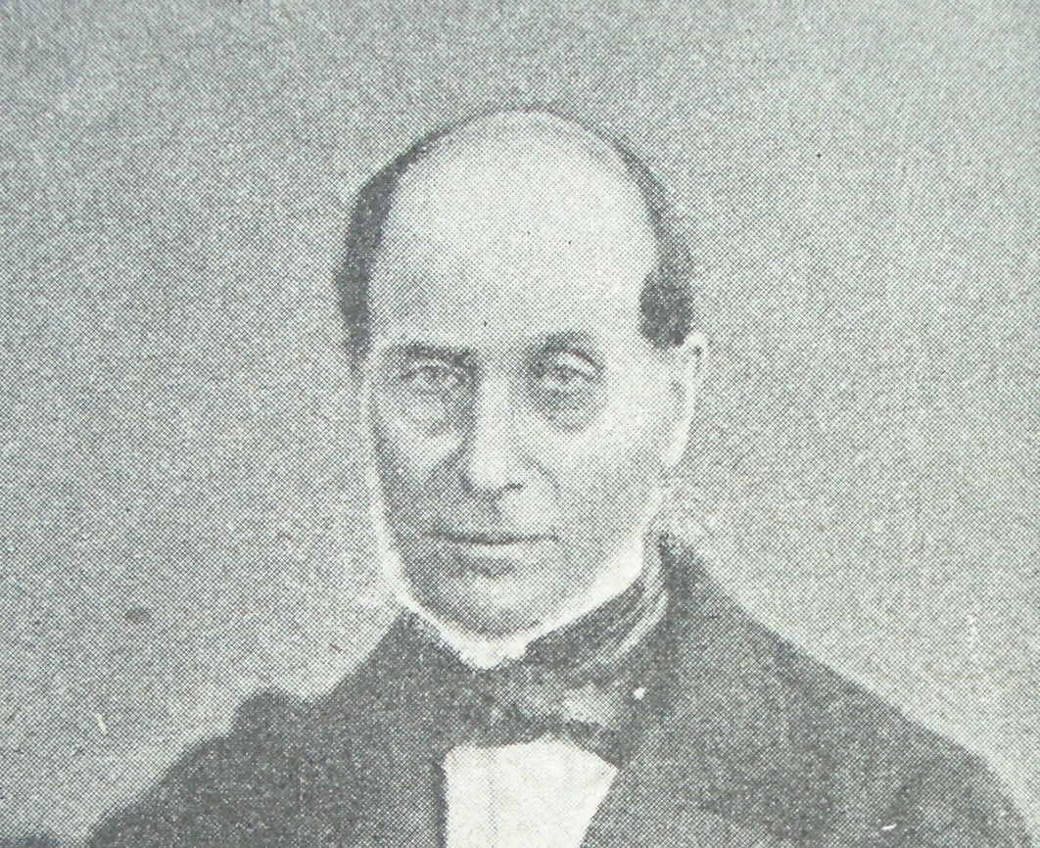
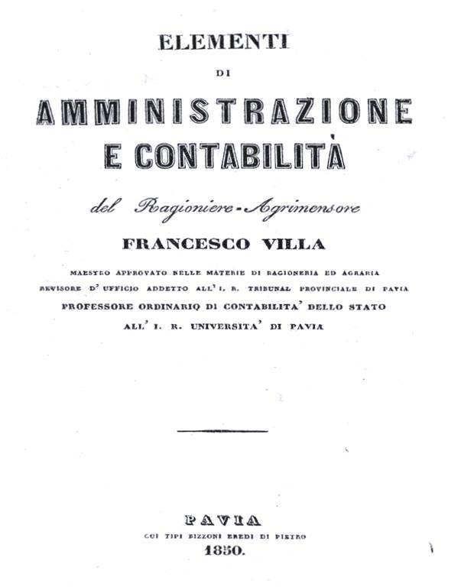
Francesco Villa (1801-1884)
Ha cercato di elevare la ragioneria da pura tecnica contabile a sistema dottrinale di carattere scientifico, distinguendo
la ragioneria dall’amministrazione
Ha suggerito l’applicazione dei principi economici a tutte le categorie di aziende
Ha ideato una prima, rudimentale concezione economica del patrimonio (“inteso come aggregato di valori”)
Francesco Villa – Elementi di amministrazione e contabilità (1850)

Slide 33
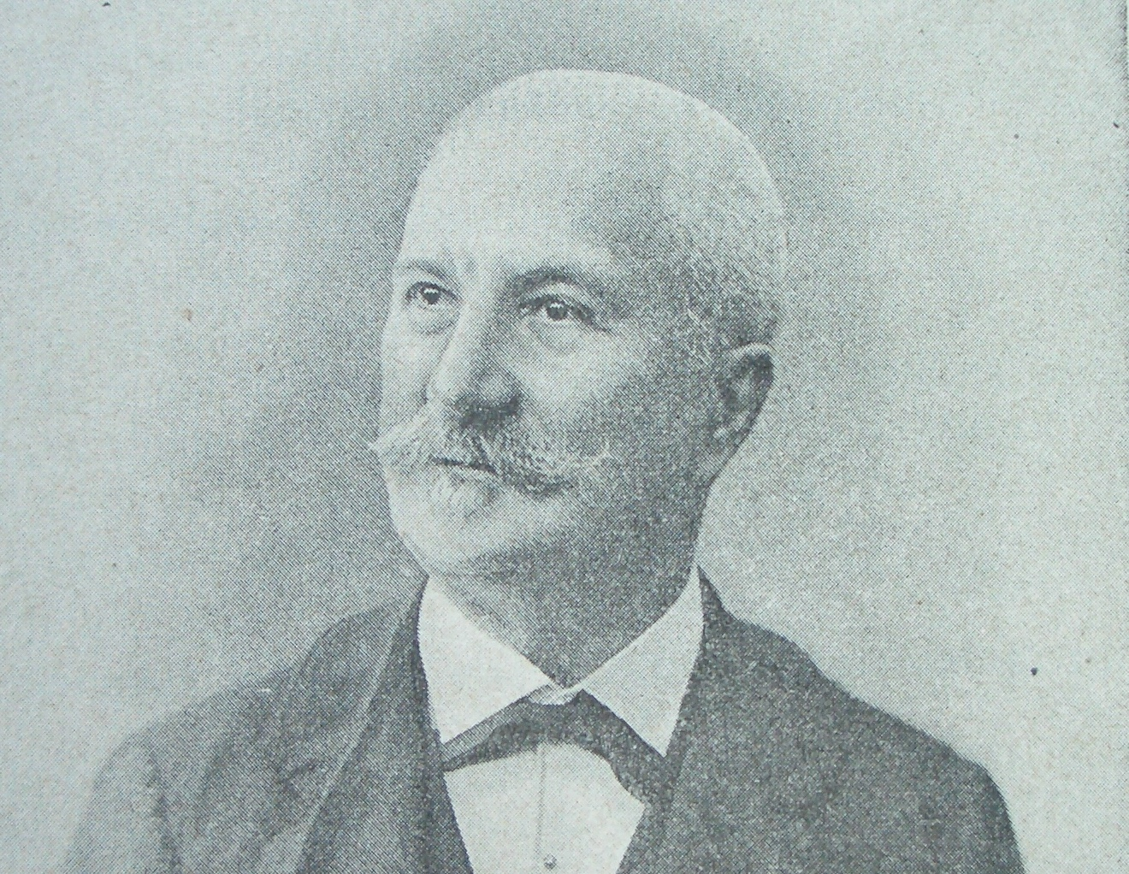
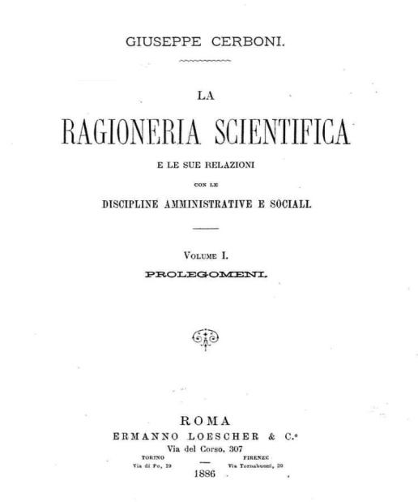
Giuseppe Cerboni (1827-1917)
Ha dato spessore scientifico alla ragioneria intravedendo la tripartizione della materia in amministrazione aziendale, contabilità, computisteria e logismografia
Ha ideato la teorica personalistica “italiana”
Ha ideato la logismografia
Ha formulato una moderna definizione di azienda basata sia su elementi strutturali (la sostanza amministrata) che dinamici (l’azione amministrativa)
Giuseppe Cerboni – La ragioneria scientifica, Volume I, Prolegomeni (1886)

Slide 34
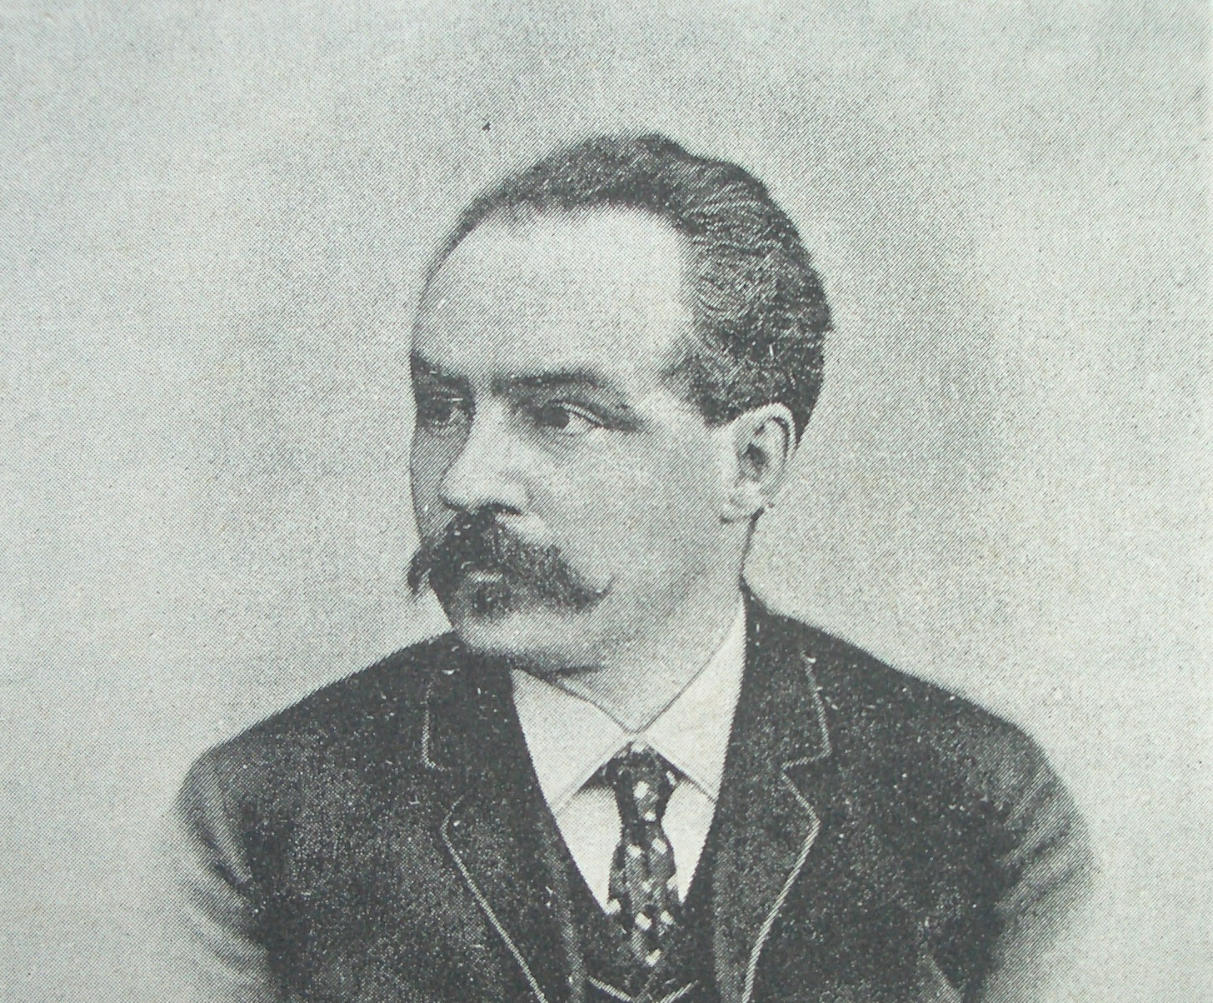
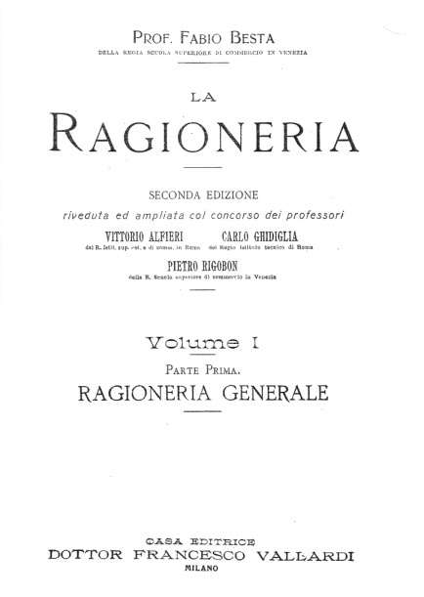
Fabio Besta (1845-1922)
Ha completato il passaggio della ragioneria al rango “scientifico” (scienza del controllo economico), distinguendo i “tre momenti” dell’amministrazione economica: direzione, gestione e controllo
Ha ideato la teorica dei conti “a valore”
Ha ideato il sistema patrimoniale
Ha affiancato il metodo sperimentale (induttivo) al metodo storico
Fabio Besta – La ragioneria, seconda edizione, Volume I, Parte Prima, Ragioneria generale (1909)

Slide 35
La ragioneria nell’età moderna (15)
Teoriche del conto in Italia nel XIX secolo
Principi e regole che giustificano la natura e regolano il concreto funzionamento dei conti
Teorica
personalistica di Marchi
Teorica
personalistica di Cerboni
Teorica
dei conti “a valore” di Besta
Teorica
mista della Scuola Lombarda
Teorica
materialistica di Pisani
Teorica
matematica di Rossi
Applicazioni contabili in Italia nel XIX secolo
in partita semplice in partita doppia
Budgetografia di Pier Antonio Filippini (1863)
“Metodo” dei rendiconti a duplice tipo di Analisi di Dionigi Biancardi (1876)
Sillografia di Felice Bianchini (1878)
Logismografia di Giuseppe Cerboni (1873)
Statmografia di Emanuele Pisani (1879)
Scrittura doppia a scacchiera di Giovanni Rossi (1889)

Slide 36
La ragioneria nell’età contemporanea e la nascita dell’economia aziendale (1)
L’inizio del XX si caratterizza la lenta decadenza della scuola veneta capitanata da Fabio Besta, che sul finire dell’ottocento aveva monopolizzato il panorama degli studi ragioneristici, affermando la propria supremazia rispetto alla scuola toscana
II contesto ambientale in cui operavano le aziende andava sempre più complicandosi. Si affermavano le grandi aziende, la produzione di massa, l’internazionalizzazione delle attività
In questo contesto l’allievo più attento ed intraprendente del Besta, Gino Zappa (1879-1960), capì che la ragioneria “tradizionale”, seppur scientifica, non era più sufficiente, non rispondeva più alle esigenze delle aziende moderne

Slide 37
La ragioneria nell’età contemporanea e la nascita dell’economia aziendale (2)
Fu così che nella prolusione letta il 13 novembre 1926, in occasione dell’inaugurazione dell’anno accademico 1926/1927 presso l’Istituto Superiore di Scienze Economiche e Commerciali di Venezia (Ca’ Foscari), dove lo Zappa nel 1921 aveva rilevato la Cattedra del Maestro, egli pose le basi per una nuova scienza che denominò “economia aziendale”
Con essa la ragioneria, la tecnica amministrativa e l’organizzazione aziendale sono state riunite in un’unica, grande disciplina, dove ognuna delle tre materie di studio risultava indispensabile per la corretta e completa comprensione del fenomeno “azienda”
Nello specifico, la ragioneria si doveva occupare della rilevazione, cioè dell’osservazione, dell’interpretazione e della conversione dei fenomeni aziendali in cifre allo scopo di individuare gli andamenti aziendali ed i connessi risultati. Essa forniva inoltre gli elementi necessari alla tecnica amministrativa per assumere le relative decisioni. A questa era infatti attribuito il compito di osservare lo svolgimento delle operazioni di gestione ed interpretare i dati contabili rilevati dalla ragioneria. Infine, l’organizzazione aveva il compito di indagare sulla struttura scelta dall’azienda per svolgere la propria attività, in modo da individuare la migliore soluzione possibile in termini di efficacia ed economicità

Slide 38
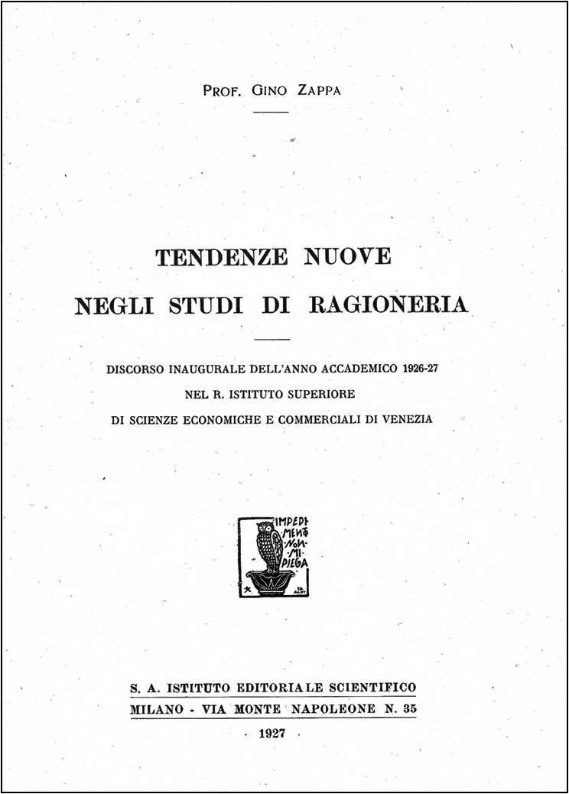
La ragioneria nell’età contemporanea e la nascita dell’economia aziendale (3)
Fu così che nella prolusione letta il 13 novembre 1926, in occasione dell’inaugurazione dell’anno accademico 1926/1927 presso l’Istituto Superiore di Scienze Economiche e Commerciali di Venezia (Ca’ Foscari), dove lo Zappa nel 1921 aveva rilevato la Cattedra del Maestro, egli pose le basi per una nuova scienza che denominò “economia aziendale”
Con essa la ragioneria, la tecnica amministrativa e l’organizzazione aziendale sono state riunite in un’unica, grande disciplina, dove ognuna delle tre materie di studio risultava indispensabile per la corretta e completa comprensione del fenomeno “azienda”
Con Gino Zappa la ragioneria venne così ad essere “assorbita” da un disciplina più ampia e quindi, pur continuando ad avere una sua dignità ed importanza, la sua identità ed individualità cominciarono a stemperarsi
Gino Zappa – Tendenze nuove negli studi di ragioneria (1927)

Slide 39
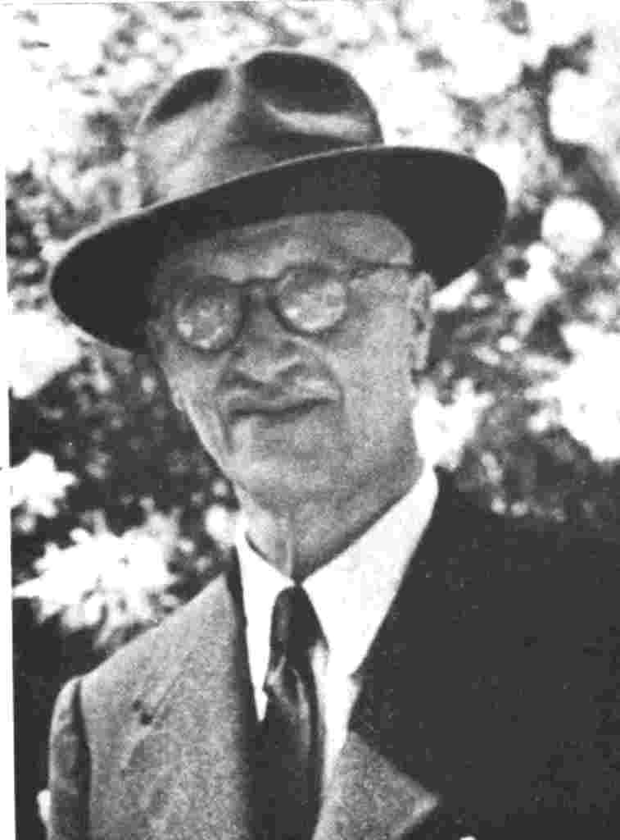
La ragioneria nell’età contemporanea e la nascita dell’economia aziendale (4)
Ma Gino Zappa è stato anche un grande “ragioniere”. Per quanto riguarda, in particolare, le innovazioni prettamente ragioneristiche degli studi zappiani vale anzitutto la pena di ricordare l’ideazione del “sistema del reddito” che ha rivoluzionato il modo di tenere le scritture contabili, fino ad allora impostate secondo la logica “patrimoniale”
Altro grande contributo agli studi ragioneristici risiede nell’interpretazione del patrimonio aziendale in senso economico. Ciò discende direttamente dalla citata impostazione del sistema di scritture (reddituale) e dalla visione sistemica dell’azienda e consiste nell’interpretare appunto il patrimonio come un valore unico, risultante dalla capitalizzazione dei redditi futuri
Gino Zappa (1879-1960)

Slide 40
C
La ragioneria nell’età contemporanea e la nascita dell’economia aziendale (5)
Da Zappa in poi il panorama degli studi ragioneristici ha subito un brusco cambiamento di stato. Il progresso delle conoscenze che si era manifestato fino ad allora, con innovazioni “incrementali” nel tempo ad opera di più autori, accusò un’evoluzione forse troppo repentina. Per questo motivo negli anni a seguire è estremamente difficile seguire un unico “filo rosso” dell’evoluzione della disciplina ragioneristica, come invece era stato possibile fino ad allora
Le principali scuole di ragioneria e di economia aziendale dopo Gino Zappa
Le scuole | I membri più illustri | Allievo di
Scuola “ortodossa” di economia aziendale (ha interpretato più fedelmente il pensiero zappiano) | Pietro Onida | Gino Zappa
 | Lino Azzini | Gino Zappa
 | Giovanni Cudini | Gino Zappa
 | Carlo Masini | Gino Zappa
 | Teodoro d’Ippolito | Gino Zappa
 | Giovanni Ferrero | Pietro Onida
 | Edoardo Ardemani | Pietro Onida
Scuola Toscana (scuola “autonoma” di economia aziendale) | Alberto Ceccherelli | Fabio Besta
 | Alberto Riparbelli | Alberto Ceccherelli
 | Guido Ponzanelli | Alberto Ceccherelli
 | Egidio Giannessi | Alberto Ceccherelli
 | Carlo Caramiello | Egidio Giannessi
Scuola Napoletana (scuola “autonoma” di economia aziendale) | Lorenzo De Minico | Benedetto Lorusso
 | Domenico Amodeo | Lorenzo De Minico
Scuola Sistemica (scuola post-zappiana) | Aldo Amaduzzi | Gino Zappa
 | Paolo Emilio Cassandro | Benedetto Lorusso (ma allievo “adottivo” di Aldo Amaduzzi)
 | Salvatore Umberto Pagnano | Aldo Amaduzzi
Scuola post-bestana (o anti-zappiana) (si tratta in realtà di diversi “filoni” dottrinali che continuarono a propugnare le idee bestane anche dopo la nascita dell’economia aziendale) | Angelo Chianale | Vincenzo Vianello
 | Francesco Della Penna | Vittorio Alfieri
 | Ubaldo De Dominicis | Si riconosce come allievo di Benedetto Lorusso, Pietro D’Alvise, Francesco De Gobbis e Angelo Chianale
 | Edoardo Petix | Vittorio Alfieri
 | Vincenzo Masi | Fabio Besta

Slide 41
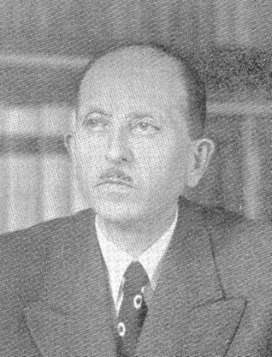
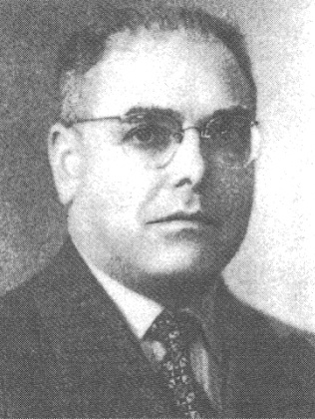
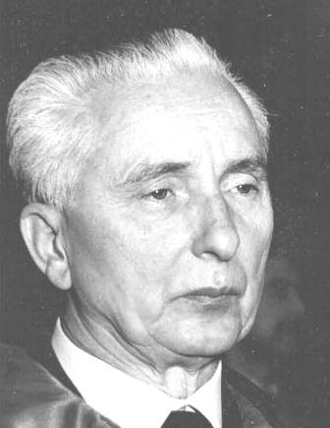
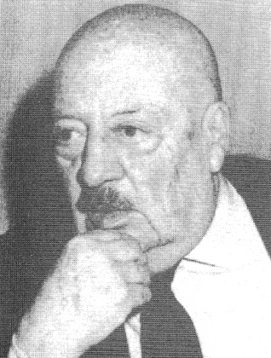
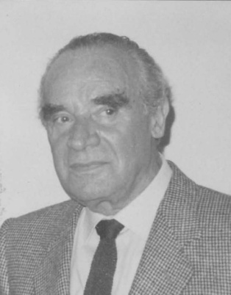
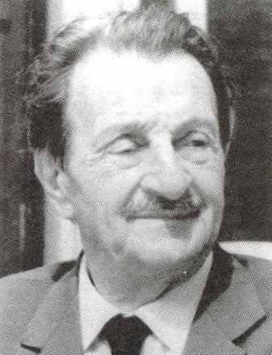
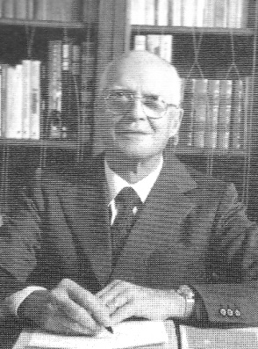
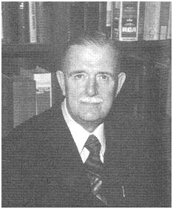
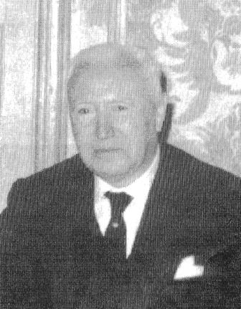
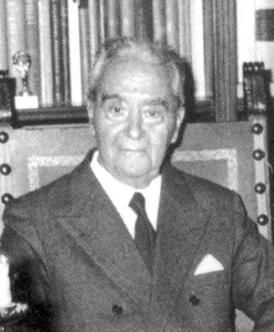
La ragioneria nell’età contemporanea e la nascita dell’economia aziendale (6)
Alberto Ceccherelli
(1885-1958)
Pietro Onida
(1902-1982)
Carlo Masini
(1914-1995)
Domenico Amodeo
(1912-1998)
Lino Azzini
(1908-1986)
Aldo Amaduzzi
(1904-1991)
Egidio Giannessi
(1908-1982)
Ubaldo De Dominicis
(1913-1998)
Teodoro D’Ippolito
(1894-1977)
Paolo Emilio
Cassandro
(1910-2004)

Slide 42
La ragioneria nell’età contemporanea e la nascita dell’economia aziendale (6.1)
Ha ripreso ed interpretato in chiave evolutiva il pensiero zappiano perfezionando l’esposizione dell’economia aziendale e sviluppando il concetto di azienda dello Zappa. Per quanto concerne la ragioneria, Onida la interpretava come un ramo della scienza economico-aziendale con il compito di studiare i fenomeni economici attraverso i quali la vita aziendale si manifesta o che costituiscono le sue condizioni di vita dal punto di vista quantitativo. In particolare, la ragioneria diventava essenziale per l’interpretazione dei fatti aziendali che le rilevazioni esprimevano (Onida P., Le discipline economico-aziendali, Giuffrè, 1947, p. 228 e ss.)
Pietro Onida
(1902-1982)

Slide 43
La ragioneria nell’età contemporanea e la nascita dell’economia aziendale (6.2)
Ha fornito una definizione piuttosto ristretta di ragioneria, in linea con l’impostazione economico-aziendale zappiana, intesa come “terzo momento dell’amministrazione d’azienda”. Essa era limitata alla metodica osservazione e determinazione dei fenomeni d’azienda, dei processi e delle loro combinazioni nei quali sono composte, da parte degli organi aziendali, le operazioni di gestione. Non escludeva tuttavia la necessità che le rilevazioni dovessero esplicarsi in previsioni di fenomeni futuri, nonché in stime e congetture: ciò anche al fine di svelare il volgere dei coordinati fenomeni d’azienda e le loro tendenze al fine di fornire al soggetto economico le conoscenze per orientare utilmente la gestione futura (Azzini L., Istituzioni di economia d’azienda, II edizione, Giuffrè, 1982, pp. 66-67)
Lino Azzini
(1908-1986)

Slide 44
La ragioneria nell’età contemporanea e la nascita dell’economia aziendale (6.3)
Concepiva la ragioneria in stretta connessione con il “sistema informativo aziendale”. Il “sistema dei valori d’azienda”, secondo Masini, “[…] consente sintesi espressive del divenire dell’azienda, osservata come sistema continuo e mobile di accadimenti nel suo sistema di quantità economiche” (Masini C., Lavoro e risparmio, Utet, 1970, p. XI). Egli affermava infatti che il ruolo corretto dei ragionieri doveva essere quello degli “econometrici d’azienda” che attuano il calcolo economico e lo presentano per il sistema informativo aziendale (Masini C., Il sistema dei valori d’azienda, Giuffrè, 1978, p. VI). Pertanto, la ragioneria, intesa come semplice metodologia di rilevazione, aveva il ruolo precipuo di fornire le informazioni a supporto delle decisioni dell’alta direzione
Carlo Masini
(1914-1995)

Slide 45
La ragioneria nell’età contemporanea e la nascita dell’economia aziendale (6.4)
Pur non disconoscendo l’economia aziendale, tentò di attribuire carattere scientifico dalla ragioneria ampliandone il ruolo. Da semplice disciplina della rilevazione contabile essa diventava disciplina di interpretazione delle dinamiche aziendali attuali indispensabile per intravedere le dinamiche aziendali future. Il tutto partiva dall’assunto che il bilancio si componeva di valori storici e stime ed era quindi necessario fornire una loro interpretazione in chiave prospettica e probabilistica. La rilevazione era dunque indispensabile per interpretare i fatti aziendali, sia in senso antecedente (conversione dei fatti economici in dati contabili) che conseguente (riconversione dei dati contabili in fatti economici). Quest’ultimo tipo di conversione serviva in primo luogo a ricostruire la dinamica aziendale e poi ad elaborare le informazioni per giungere alla predisposizione di piani futuri (Ceccherelli A., Il linguaggio dei bilanci, II edizione, Le Monnier, 1941, p. 18 e ss.)
Alberto Ceccherelli
(1885-1958)

Slide 46
La ragioneria nell’età contemporanea e la nascita dell’economia aziendale (6.5)
Sosteneva che la ragioneria trovava la sua peculiarità nella rilevazione dei fatti aziendali, ma non poteva limitarsi alla semplice “tecnica” di scritturazione. Negava tuttavia la presunta scientificità della ragioneria in quanto ad essa mancherebbero dei caratteri propri delle discipline scientifiche. In compenso, ne rivendicava una qualche autonomia rispetto all’economia aziendale, benché egli parlasse della ragioneria come parte di questa. In sostanza, per Amodeo la ragioneria era una tecnica, sebbene molto raffinata, che faceva parte dell’economia aziendale, dotata però di una propria indipendenza rispetto a questa (Amodeo D., Ragioneria generale delle imprese, Giannini, 1964, p. 1048 e ss.)
Domenico Amodeo
(1912-1998)

Slide 47
La ragioneria nell’età contemporanea e la nascita dell’economia aziendale (6.6)
È rimasto fedele all’impostazione del Besta ed ha apportato originali contributi sulla concezione della ragioneria. Seguendo l’ottica patrimonialista egli considerò la ragioneria in un’accezione ristretta. Più precisamente, De Dominicis attribuiva all’economia politica (vista come scienza teorica di riferimento) il compito di individuare le leggi generali che dovevano dirigere le scelte aziendali, mentre interpretava la ragioneria come una disciplina “tecnica” con il compito di ricercare i precetti relativi ai calcoli economici che stanno alla base delle decisioni aziendali. Secondo De Dominicis la ragioneria non doveva però ridursi alla sola metodologia contabile, ma doveva abbracciare anche lo studio dei fatti da rilevare, compresi quelli “organizzativi” (De Dominicis U., La ragioneria quale tecnica dell’economia politica, Ghibaudo, 1950, pp. 12-13 e p. 137 e ss.)
Ubaldo De Dominicis
(1913-1998)

Slide 48
La ragioneria nell’età contemporanea e la nascita dell’economia aziendale (6.7)
Pur inquadrando la ragioneria nell’alveo delle discipline economico aziendali, ne ampliò notevolmente il contenuto, distinguendo la ragioneria come scienza (dottrina scientifica), come dottrina tecnica (pratica della ragioneria) e come dottrina economico-sociale (dottrina interpretativa). Seppure nell’ambito delle discipline aziendali, la ragioneria aveva quindi, secondo l’autore, autonoma dignità di scienza. E come scienza essa comprendeva le “[…] indagini teoriche sui procedimenti, prevalentemente quantitativi, che si seguono per l’efficace cognizione e rappresentazione delle modalità di essere e di divenire dell’attività aziendale” (D’Ippolito T., Principii di ragioneria delle aziende corporative, volume primo, Giuffrè, 1940, p. 3). Più precisamente, “Le indagini che direttamente riguardano le modalità di costituzione e di svolgimento dello strumento rilevatore dell’azione degli uomini e del divenire della ricchezza, allo scopo di apprestare le opportune conoscenze di dati e di rapporti per il più efficace raggiungimento dei fini aziendali, sono quelle che più propriamente formano oggetto della scienza della ragioneria” (D’Ippolito T., Le discipline aziendali, Giuffrè, 1940, p. 189)
Teodoro D’Ippolito
(1894-1977)

Slide 49
La ragioneria nell’età contemporanea e la nascita dell’economia aziendale (6.8)
Ha individuato chiaramente il ruolo della ragioneria nell’ambito delle tre discipline economico-aziendali. Secondo l’autore, la ragioneria doveva studiare “[…] i procedimenti della rilevazione preventiva, concomitante e susseguente dei fenomeni dell’amministrazione economica dell’azienda, in aderenza ai processi della gestione e della organizzazione, nell’ambito cioè del sistema d’azienda”. In altri termini, la ragioneria “[…] studia i fenomeni economico-amministrativi delle aziende, attraverso le loro rilevazioni” (Amaduzzi A., L’azienda nel suo sistema e nell’ordine delle sue rilevazioni, Utet, 1953, p. 36). La rilevazione era però intesa in senso ampio, fino a ricomprendere numerose fasi, tra cui anche quella dell’interpretazione o dello studio della capacità segnaletica dei dati aziendali relativi alle operazioni dell’amministrazione economica dell’azienda. Secondo tale visione, in buona sostanza sovrapponibile a quella del Ceccherelli, la ragioneria ampliava i suoi compiti “istituzionali” e assumeva maggiore dignità, seppure nell’ambito dell’economia aziendale, scienza di ordine superiore. Bisogna, infine, ricordare che Amaduzzi elaborò il “sistema del capitale e del risultato economico”, che rappresenta una variante del “sistema del reddito” di Gino Zappa, il quale ha avuto un grande successo e una notevole diffusione nell’ambito degli studi ma anche negli insegnamenti superiori ed universitari della ragioneria
Aldo Amaduzzi
(1904-1991)

Slide 50
La ragioneria nell’età contemporanea e la nascita dell’economia aziendale (6.9)
Partendo dal solco tracciato dal Ceccherelli attribuì alla ragioneria il ruolo della “conversione” della dinamica aziendale in cifre e della “riconversione” di queste ultime in andamenti economici. La rilevazione veniva così interpretata come “strumento” della disciplina mentre l’“oggetto” della medesima era l’indagine effettuata sugli andamenti economici aziendali. Ciò tenendo conto della complessità e sistematicità dei fenomeni oggetto di osservazione e dei complessi rapporti che si instauravano all’interno ed all’esterno della combinazione produttiva (Giannessi E., Appunti di economia aziendale, Pacini, 1979, p. 274 e ss.). In questo modo il Giannessi ha riconosciuto una posizione prioritaria alla ragioneria nell’ambito dell’economia aziendale. Questa, infatti, sarebbe stata alimentata dai fatti indagati grazie alla ragioneria che diventava la premessa indispensabile per giungere alle successive astrazioni e alla determinazione delle leggi dell’economia aziendale
Egidio Giannessi
(1908-1982)

Slide 51
La ragioneria nell’età contemporanea e la nascita dell’economia aziendale (6.10)
Ha riconosciuto alla ragioneria una funzione vitale. Egli affermò infatti che la ragioneria aveva “Il compito di indagare l’azienda nella sua struttura e nelle sue condizioni di vita” (Cassandro P.E., Le aziende. Princìpi di ragioneria, VI edizione, Cacucci, 1975, p. 17). Secondo l’autore era però utile “[…] la combinazione in un unico insegnamento dello studio dell’economia d’azienda e delle indagini quantitative che l’azienda riflettono nei vari aspetti. Quando queste ultime indagini volessero staccarsi per formarne un insegnamento a parte, si correrebbe il rischio […] di isteririrle in una formale metodologia” (Cassandro P.E., Le aziende…, pp. 17-18). La concezione dell’economia d’azienda e della ragioneria, nella visione del Cassandro, tendono quindi, in un certo senso, a sovrapporsi. Tra la ragioneria e l’economia aziendale non vi sarebbero infatti differenze sostanziali, anzi, “Lo studio dell’‘economia’ della gestione, difficilmente scindibile dalle indagini quantitative riguardanti la gestione stessa, rientrerebbe nella ragioneria”, ovviamente intesa in senso ampio. D’altra parte, “[…] in misura più o meno grande, la ragioneria ha sempre anche indagato il mondo economico che è espresso da quelle quantità” (Cassandro P.E., Le aziende…, p. 17)
Paolo Emilio
Cassandro
(1910-2004)

Slide 52
C
La ragioneria nell’età contemporanea e la nascita dell’economia aziendale (7)
Attualmente ci si continua ad interrogare sul ruolo e sulle prospettive della ragioneria, nonché sulla sua posizione nei confronti dell’eco-nomia aziendale
L’impressione di fondo è che l’epoca delle contrapposizioni frontali tra le diverse “scuole” sia ormai tramontata e che le relative rivendicazioni si siano stemperate
Recentemente la ragioneria ha però assunto un ruolo nuovo e rilevante, in linea con l’evoluzione della prassi e delle disposizioni normative. La ragioneria costituisce infatti l’indispensabile strumento per fornire elementi utili all’alta direzione nel prendere le proprie decisioni strategiche e, contemporaneamente, rappresenta la base per la predisposizione della comunicazione economico-finanziaria verso l’esterno, ruolo, questo, che ha assunto sempre maggiore importanza nel tempo ed in particolare negli ultimi decenni

Slide 53
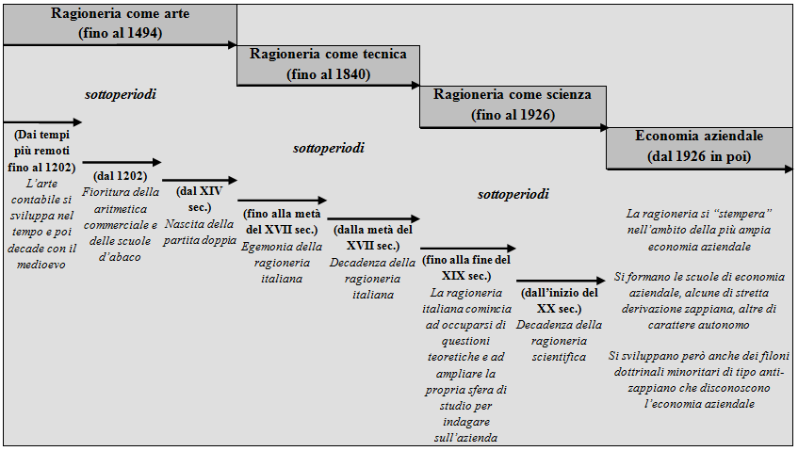
La ragioneria nell’età contemporanea e la nascita dell’economia aziendale (8)

